Slide 1
La fisica nucleare a Milano dagli albori a oggi
acceleratori
esperimenti
teoria
sviluppi tecnologici
molte applicazioni
….molta strada fatta
un ricco patrimonio
su cui costruire e affrontare
le sfide del futuro
Angela Bracco 7 giugno 2022

Slide 2
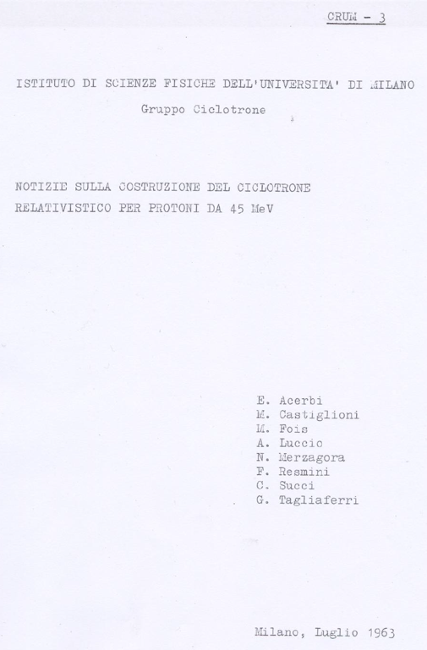
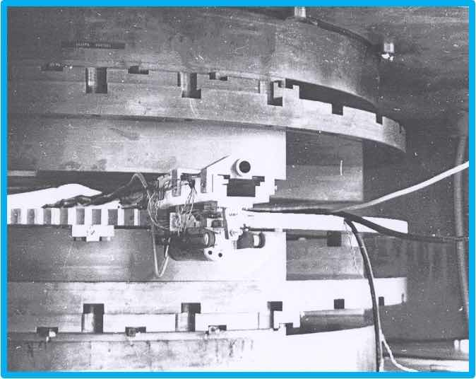
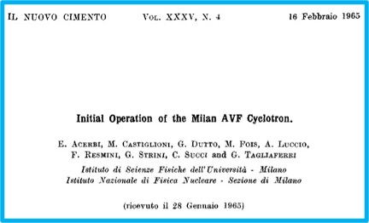
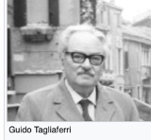
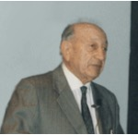
Il ciclotrone di Milano
Rivista della SIF
Primi fasci 1965
Il primo ciclotrone
AVF in Europa
Secondo nel mondo
G.Tagliaferri
protoni
non si usava un estrattore elettrostatico e gli ioni negativi H⁻ erano accelerati fino al raggio dove c’era un foglio di aluminio → H⁺ (respinti dal campo magnetico e quindi estratti)
C. Succi

Slide 3
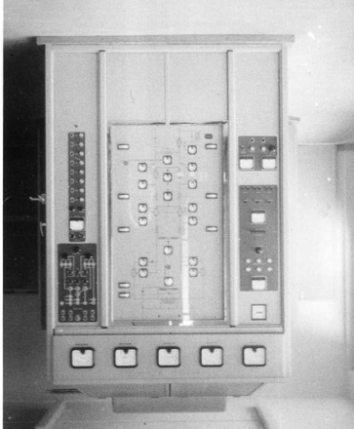
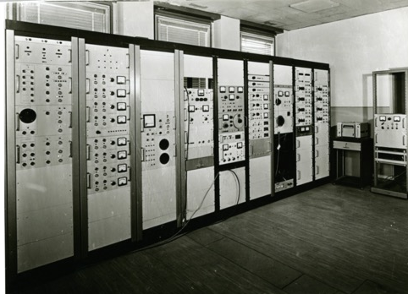
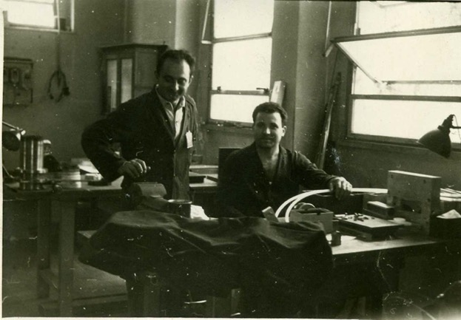
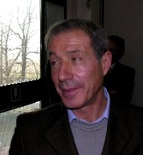
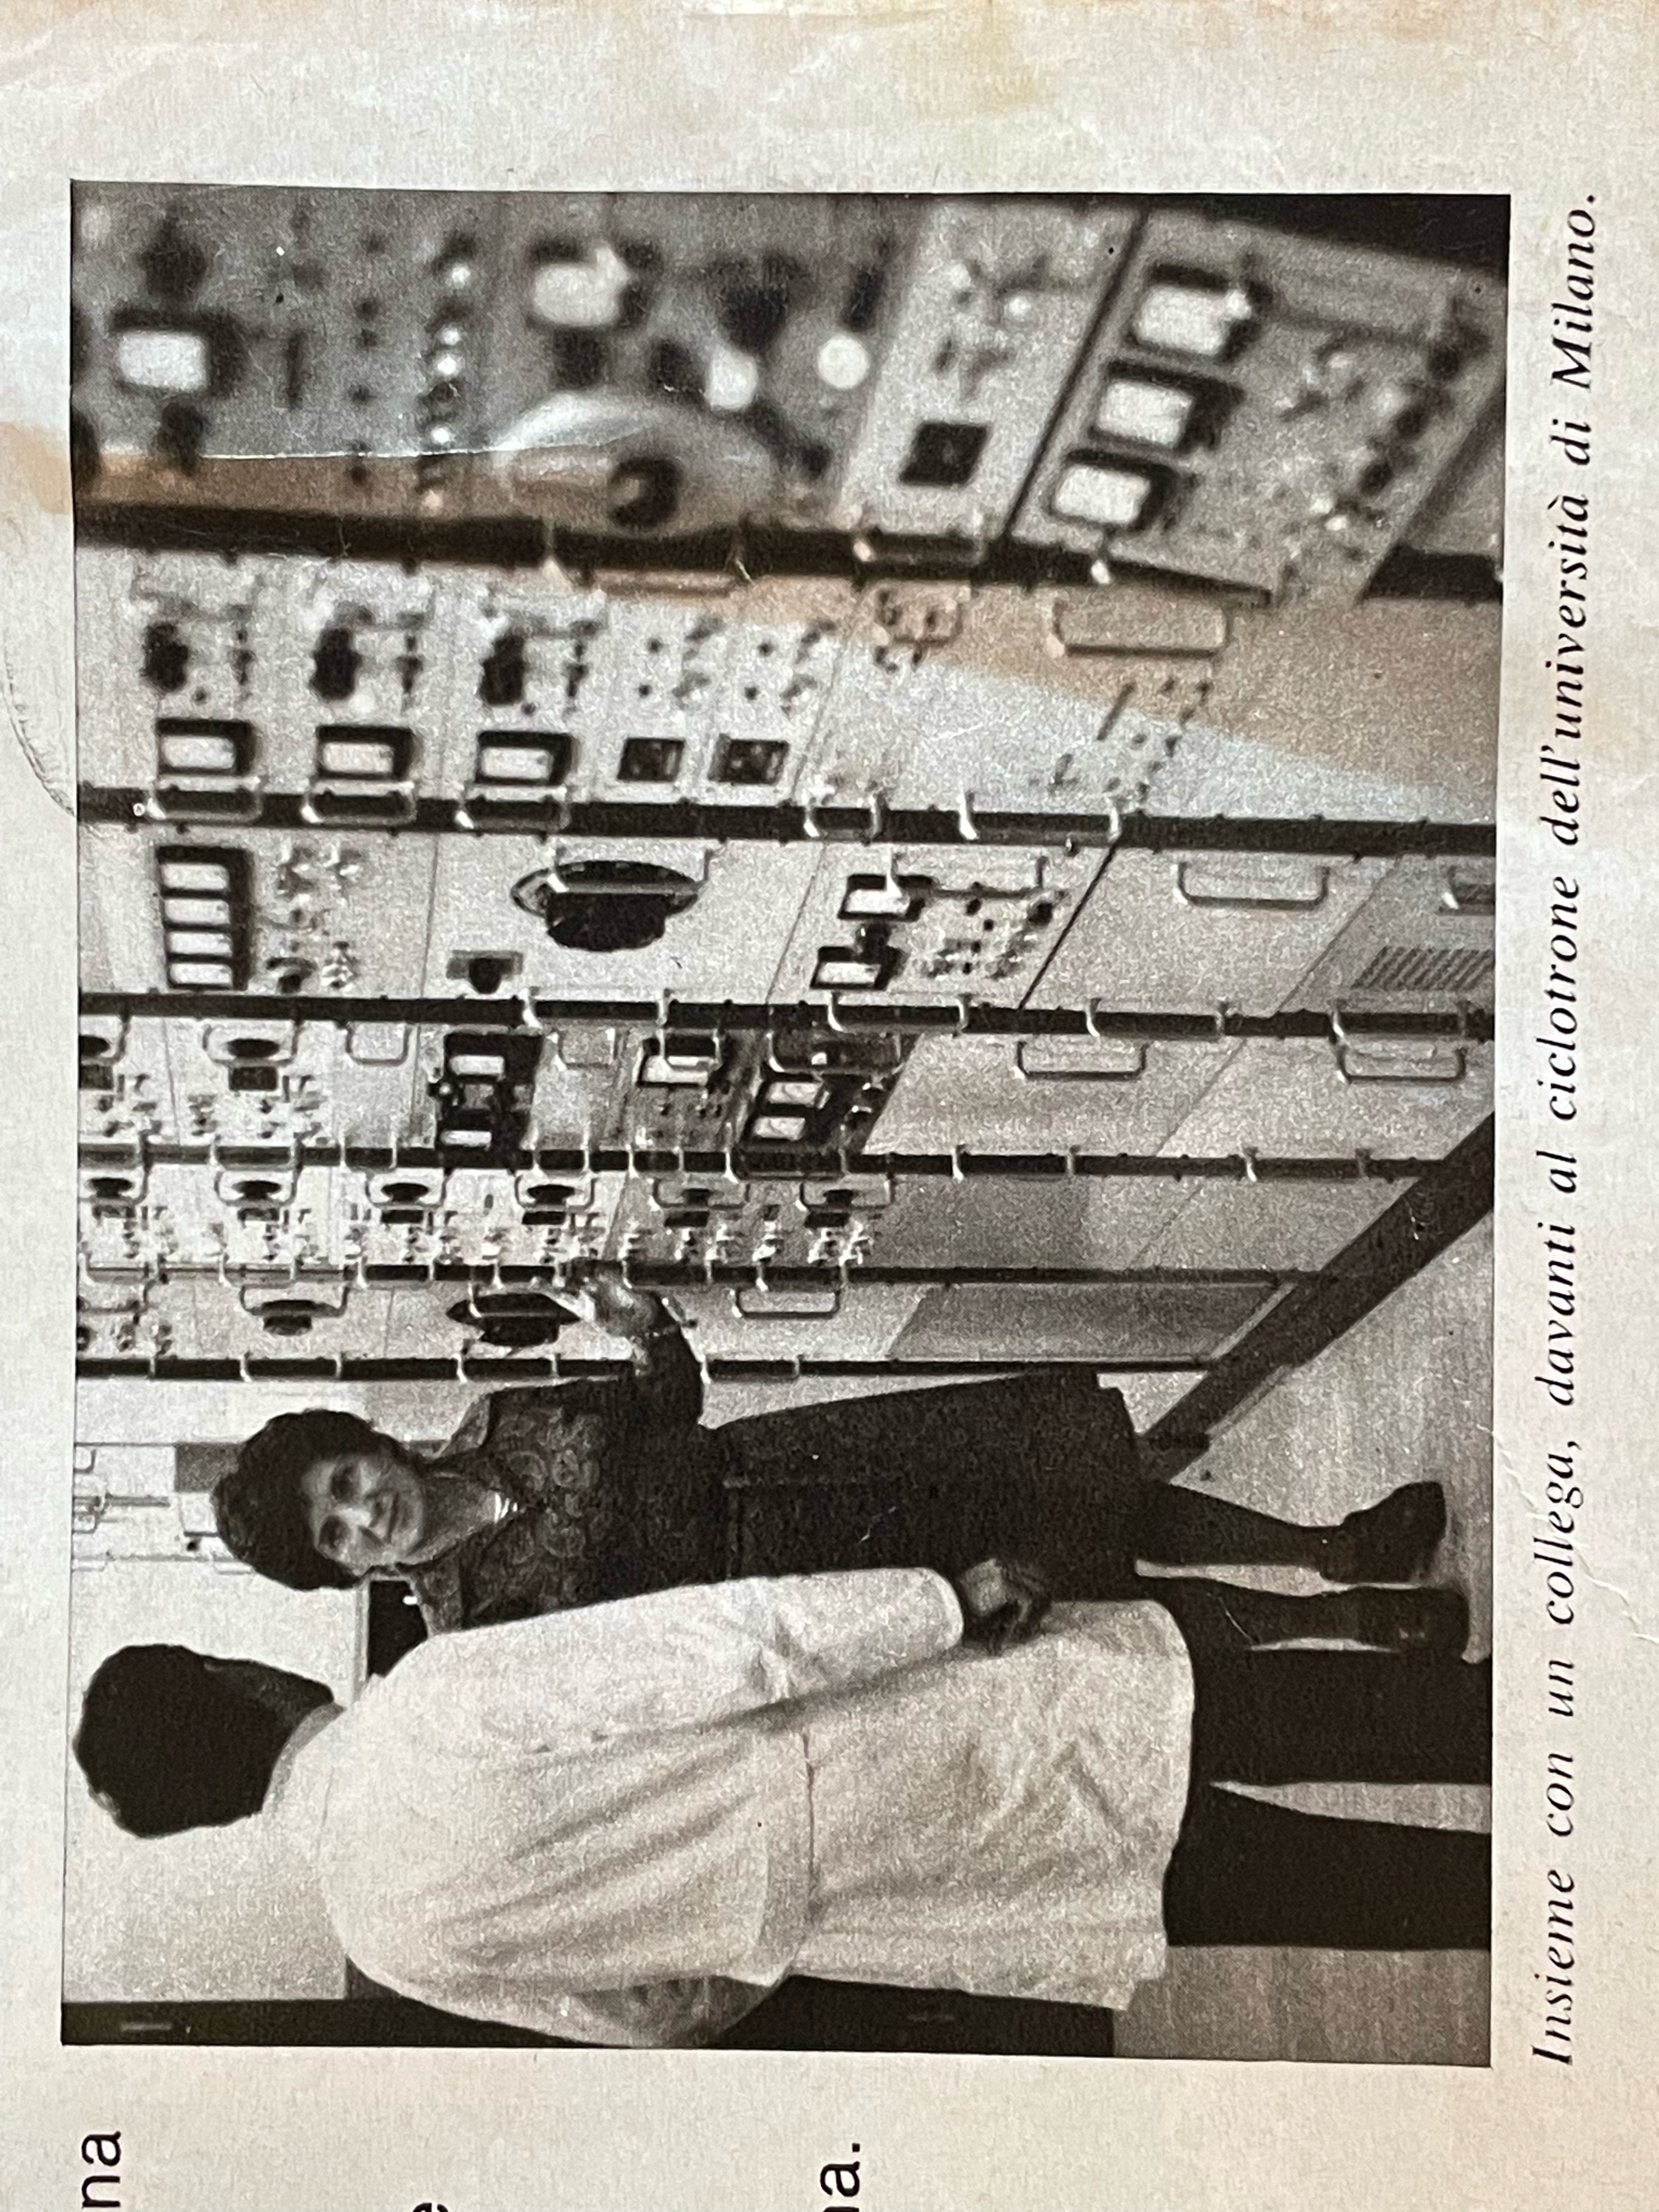
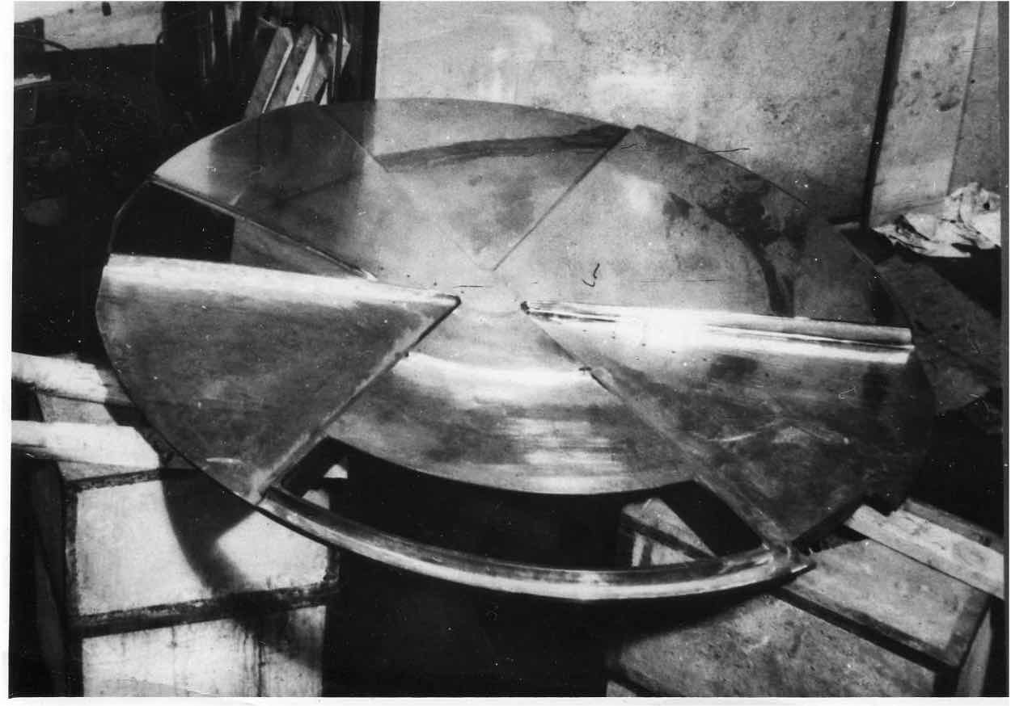
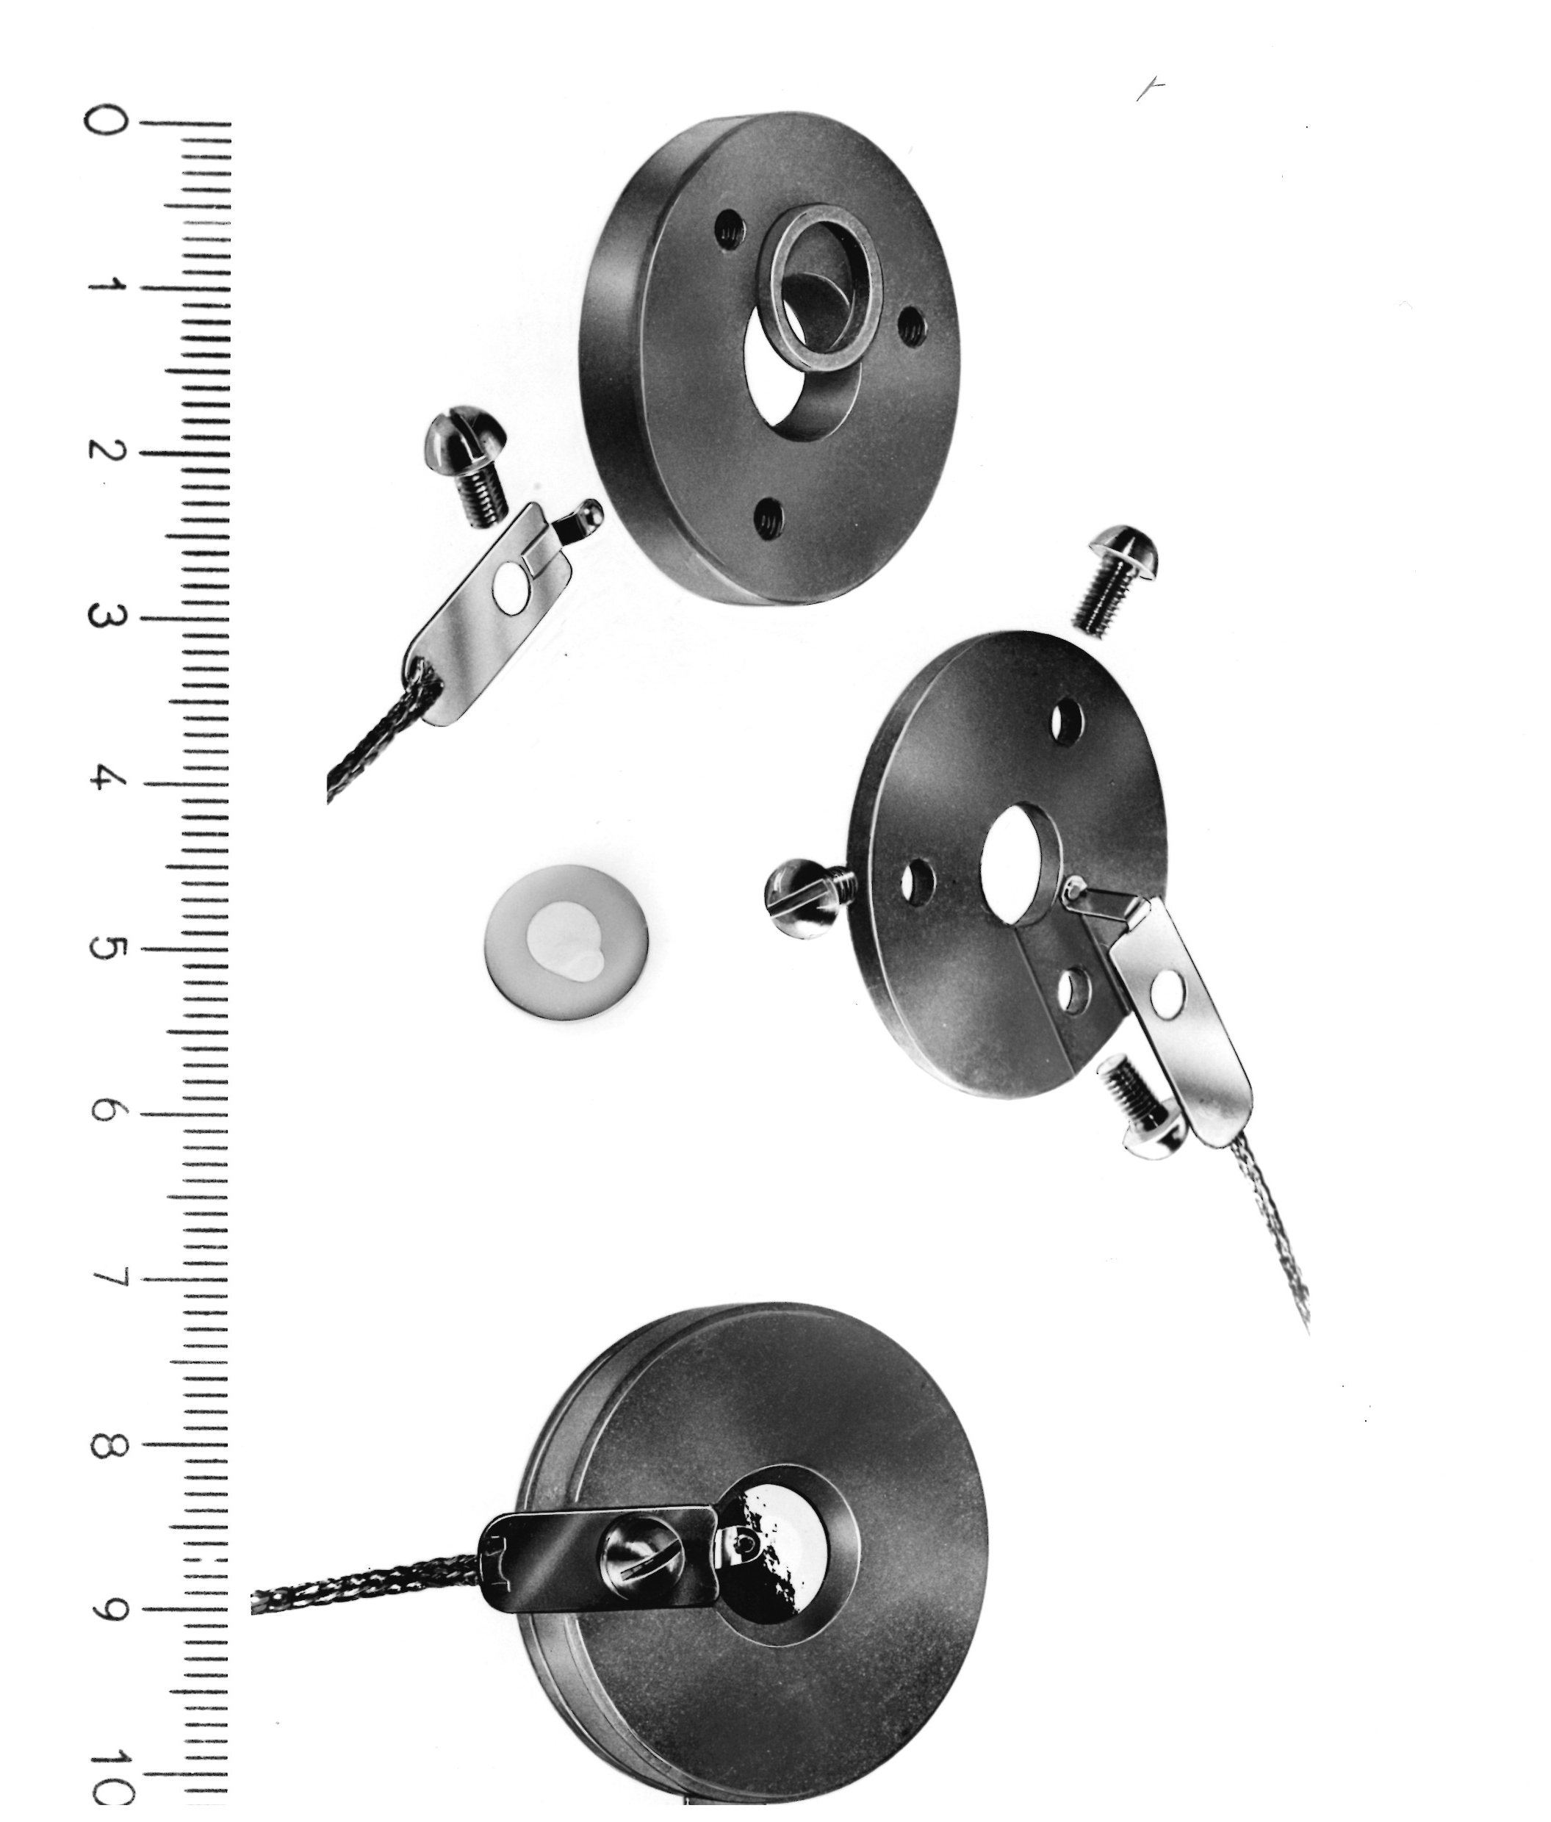
………. intenso lavoro per la costruzione del ciclotrone a Milano
La nostra officina
RF control
Il fascio
estratto
Alimentatori
e controlli
Varisco :
assegnava il
fascio agli sperimentatori
A. Giussani e G. Finardi
Costruzione
Rivelatori
al silicio
Elettronica-acquisizione dati
L. Colli

Slide 4
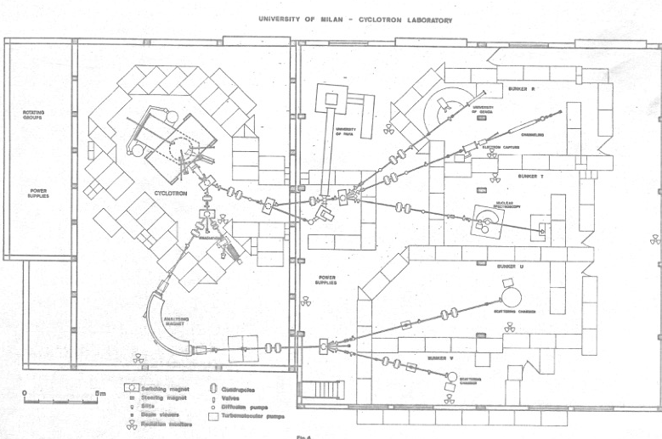
Nel 1972 estensione delle sale sperimentali
migliorata la funzionalità della macchina
creato il “gruppo utenti del ciclotrone” a cui fanno riferimento molte sezioni I.N.F.N.; (Pavia, Padova, Catania, Legnaro, Bari, Firenze, Genova, ect.).
Ciclotrone
Sale sperimentali

Slide 5
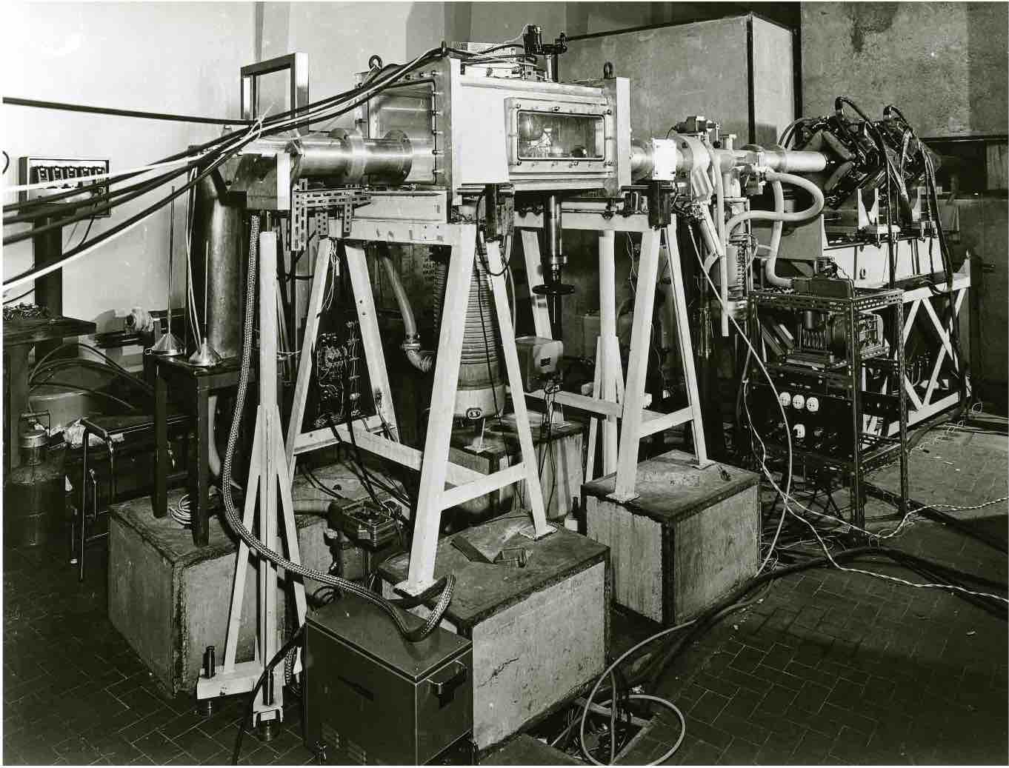
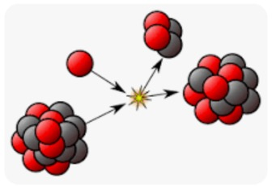
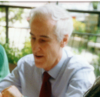
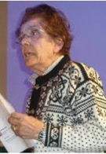
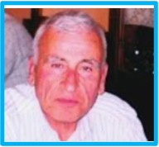
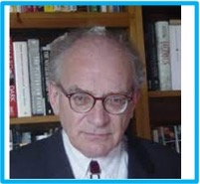
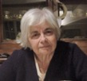
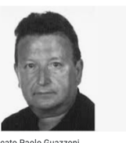
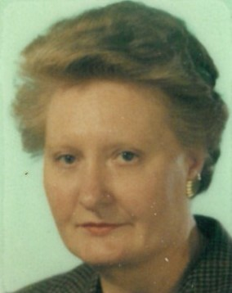
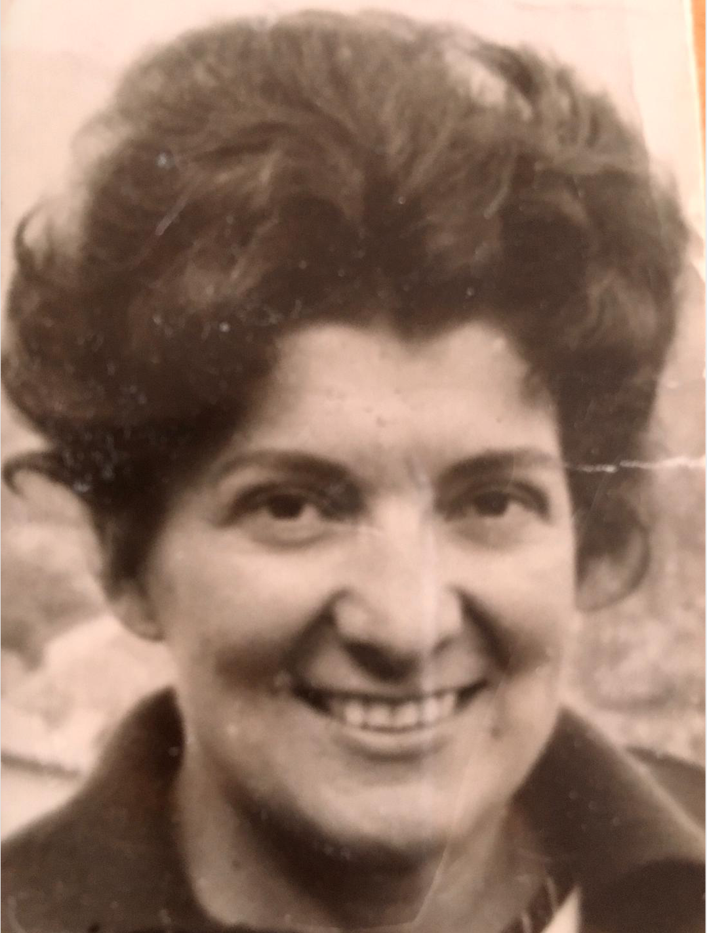
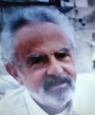
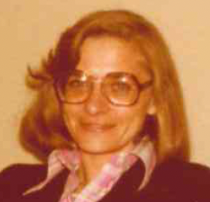
….. dal 1965 fino ai primi anni 80
Marcello
Pignanelli
Giovanni
Lo Bianco
Ileana Iori
Le reazioni nucleari
con protoni –
sonda per
Ettore Gadioli
Enrica Erba
Paolo Guazzoni
Investigare le caratteristiche dei nuclei
Proprietà statistiche
Proprietà dell’interazione nucleare nei
processi di reazioni
dati importanti per lo sviluppo del modello ottico
Luisa Zetta
Sergio Micheletti
Laura Colli
Elsa
Fabrici
Arialdo
Moroni

Slide 6
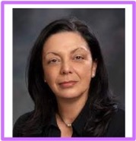
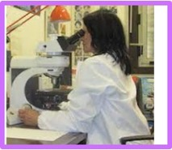
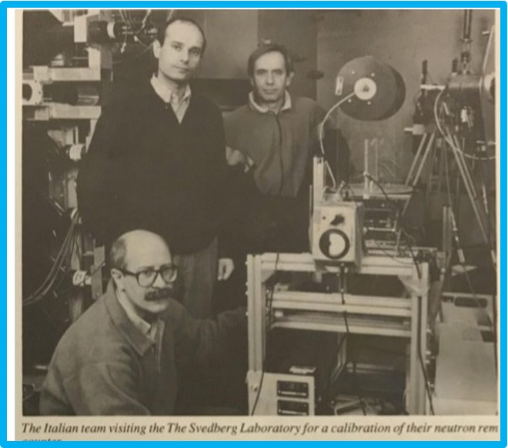
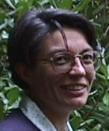
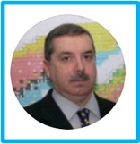
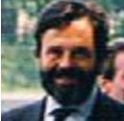
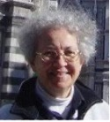
……. Radioprotezione e fisica medica al ciclotrone di Milano
Nasce un gruppo molto attivo che sviluppa tecnologie e
metodologie per applicazioni in ambito medico e biologico
Marie Claire
Cantone
Daniela
Bettega
Flavia Groppi
Mauro Bonardi
Scuola di Specializzazione in Fisica Medica – molte collaborazioni con gli ospedali C. Birattari uno dei direttori
Claudio Birattari calibra
i rivelatore di neutroni
per la radioprotezione
al ciclotrone di Milano
Nicki Molho
Grazia Gambarini
Lucia Tallone
Laura Pirola

Slide 7
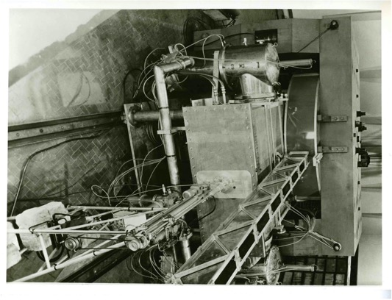
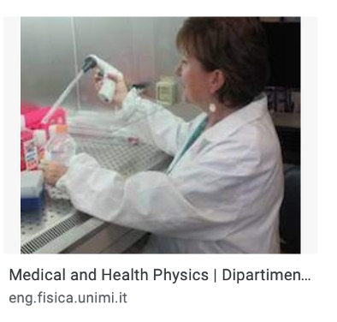
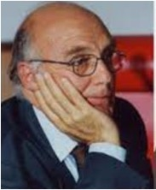
……. Ricerca applicativa al ciclotrone di Milano
Studio effetti delle radiazioni sulle reazioni chimiche
studio di effetti delle radiazioni sui tessuti viventi
Produzione di radioisotopi per diagnostica
Nuove tecniche per radioterapia e per la dosimetria
ad essa collegata
Analisi non distruttiva attraverso l’attivazione con protoni
di raggi X
Tracciamento di inquinanti
Mario Milazzo
Molti tecniche sviluppate a quei tempi sono ora state migliorate
e sono ben sfruttate oggi presso gli acceleratori

Slide 8
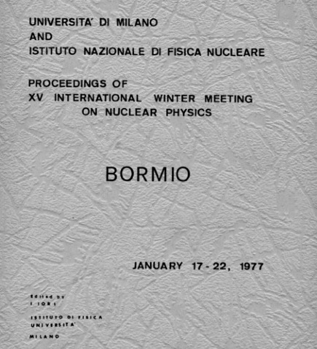
visibilità e collaborazioni internazionali si consolidano anche grazie
alle conferenze con cadenza regolare a Bormio e a Varenna
…... è una eredità
per il gruppo
queste conferenze
continuano ai giorni
nostri
Edited by E.Gadioli
1977
Edited by I. Iori
Giugno 2023
Scuola iniziata a Villar nel 1963
Febbraio 2023

Slide 9
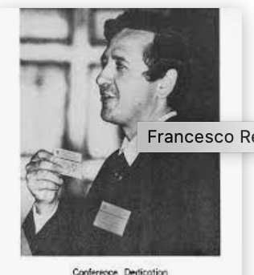
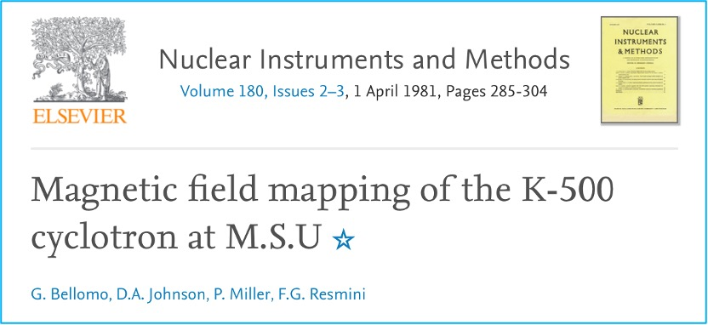
Gli anni ottanta ….. Il ciclotrone superconduttore
A metà anni 80 il ciclotrone di Mi è smantellato ( al Museo della Scienza e della Tecnica il modello in scala 1:5) - potenzialità non pienamente sfruttate?
Si è formato un gruppo di progettisti e di tecnici pronti a utilizzare su altre macchine l’esperienza li maturata
Progetto CS approvato da INFN nel 1981 : presidente INFN A. Zichichi.
Responsabile
Francesco Resmini
alla fine anni 70
lavora sul progetto
Ciclotrone superconduttoreamericano
al laboratorio MSU
G. Bellomo e F.G. Resmini
Il superconduttore ha un elevatissimo campo
magnetico (50 Kgauss) generato da bobine
con cavo in elio liquido a 4,2 K° (-269 gradi centigradi)

Slide 10
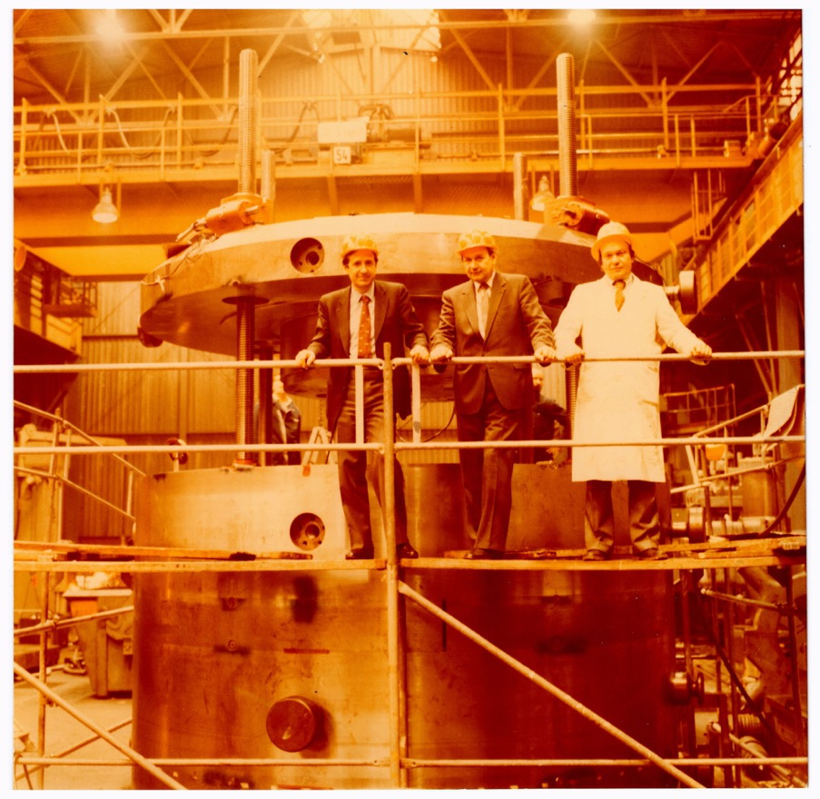
Il giogo in ferro del CS al termine dei test di accettazione presso la fonderia tedesca che lo aveva realizzato.
Siamo nel 1982-1983.
In primo piano:
il prof. Resmini
il prof. De Martinis
con il direttore dello stabilimento

Slide 11
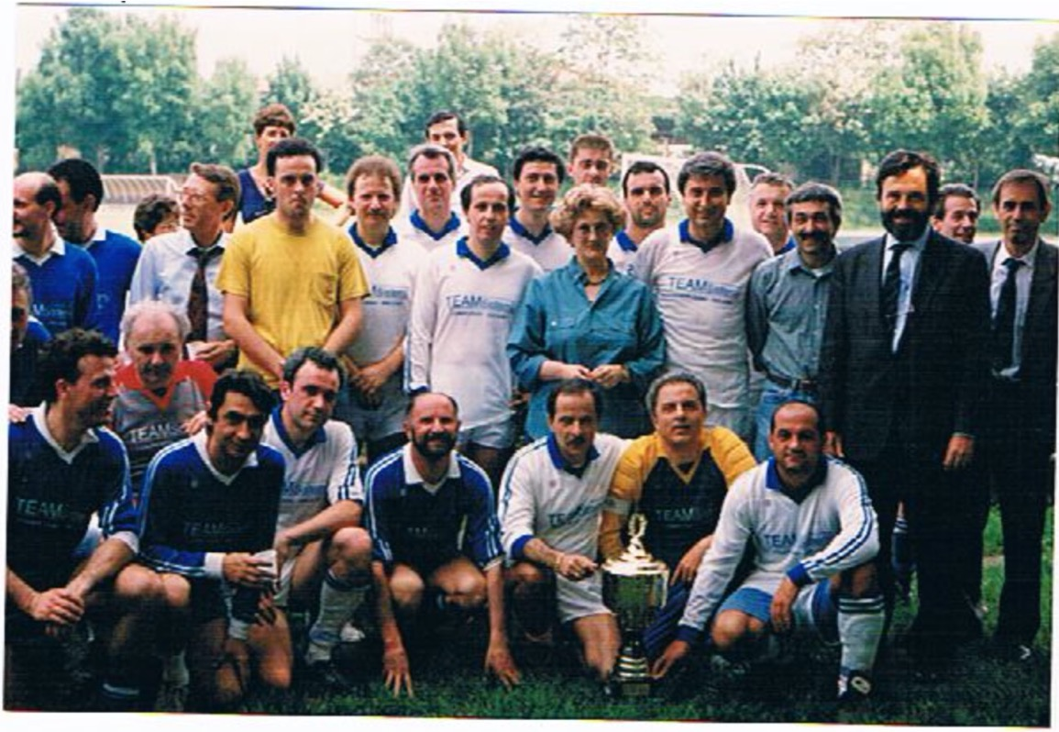
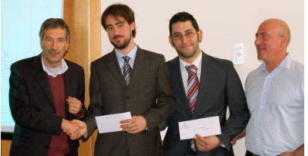
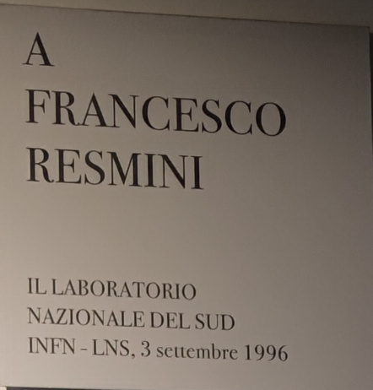
…….in ricordo della figura di Resmini
Premio Resmini INFN
–tesi dottorato
Torneo Resmini nel 1987 : maglia blu giocatori LASA in bianco giocatori di via Celoria

Slide 12
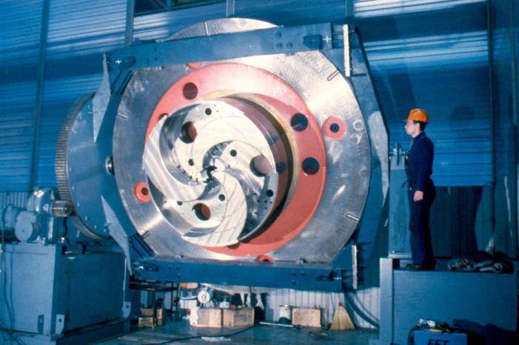
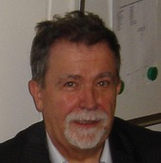
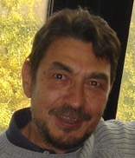
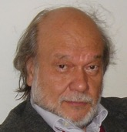
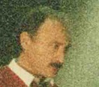
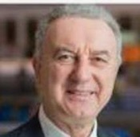
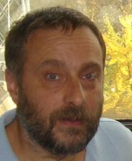
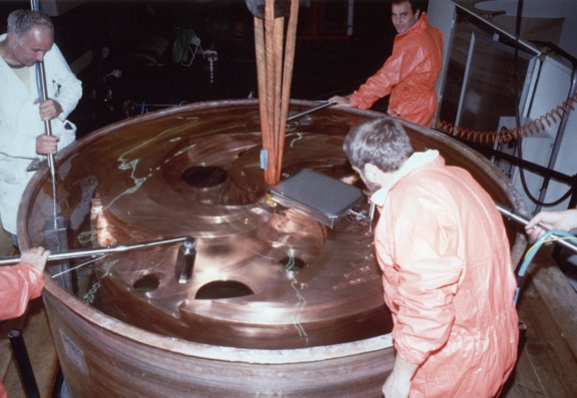
…la costruzione del ciclotrone CS
a Milano : nasce il LASA
Sergio Parmeggiano
G. Bellomo
E. Acerbi
C. Pagani
C. De Martinis
L. Rossi
P. Michelato
G. Volpini
D. Sertore
M. Sorbi
P. Pierini
Paolo Michelato, Angelo Giussani….
D. Giove
D. Sertore
L . Monaco
A. Bosotti
F. Broggi
A. Leone
L. Serafini
…oggi attività molto intensa per progettazione e costruzione di acceleratori di progetti internazionali :
XFEL, Fermi Lab, ESS, CERN, Eupraxia a LNF, progetti per Campus Mind a Mi e altro
G. Bellomo

Slide 13
Foto al Lasa
Con alcuni collaboratori
di altre sedi
tra cui
Pasquale Fabbricatore
di Genova

Slide 14
…la costruzione del ciclotrone
superconduttore e montaggio a Catania
Ing. Alessandria, A. Giussani , C. Uva
A.Giussani, M. Bonezi, W. Giussani,
C. Uva, G. Cartegni

Slide 15
L’accelerazione di ioni – nuove possibilità : reazioni
Materia Nucleare
Apparati per reazioni
nucleari
Sondare i nuclei a
alta energia
(temperatura)
Variazioni della Compressibilità
Teoria reazioni
nucleari
E. Gadioli
Molta attività ai LNS
Elettronica: A. Bassi, R. Bassini, C. Boiano, S. Brambilla
Transizione nei nuclei
liquido –vapore
Equazione di stato
importante per
stelle di neutroni
gruppi di Mi-LNL-Bo
I. Iori e A. Moroni
collaborazioni con PD LNL Fi LNS Bo Ct

Slide 16
……. ma anche misure di reazioni per astrofisica nucleare :
produzione di energia nelle stelle
sintesi nuclei leggeri
catena p-p implicazioni sui flussi di neutrini
(per exp. Borexino)
Roberto Bonetti
Grande
Esperienza
in radioattività
(rara)esotica
Oggi: molta attività programmata per i prossimi anni
LUNA exp. al LNGS
Alessandra Guglielmetti

Slide 17
L’accelerazione di ioni – nuove possibilità
Struttura nucleare
Molta attività ai LNL
nuclei agli estremi di energia e rotazione
A.Bracco
M. Pignanelli
Effetti collettivi anche in regime di caos ad alta energia di eccitazione
superdeformazioni
Transizione Superfluido - normale
S.Leoni
F. Camera
Euroball
a LNL
e Gasp
N.Blasi
B. Million
G.Benzoni
O. Wieland
Rivelatori Spettroscopia
Gamma in collaborazione
internazionale
F. Crespi
S. Bottoni

Slide 18
Anni ‘80: si forma a Mi un gruppo teorico per la struttura nucleare ..
Conferenze e scuole ( alcune copertine)
Teoria dei molti corp
Struttura nucleare
Moti collettivi
Sistemi superfluidi
Reazioni dirette
Funzionale densità
Scuole SIF
Enrico
Fermi
a Varenna
R.A. Broglia
P.F. Bortignon
. … che si è sviluppato …
Corsi a Erice
E. Vigezzi
G. Colo
Forte
collegamento
con la
realtà
sperimentale
Molti libri….
… fino ad oggi
… fino ad oggi
X. Roca Maza
C. Barbieri

Slide 19
Oggi: struttura nucleare e i processi di nucleosintesi
Onde grav. e segnali elettrom. : neutron star mergers sono responsabili
del processo r nuclei pesanti
in laboratorio studiare
Il processo - r e le proprietà della materia neutronica
Con fasci radioattivi
tra cui SPES a LNL
BASIC SCIENCE
Many Body Quantum System
n
p
Symmetry
Principle
82
126
Effective
Nuclear Force
126
Proton number Z
82
50
Heavy Elements
ABUNDANCES
depends on Structure of
UNKNOWN EXOTIC Nuclei
Magic Numbers, Shapes
82
50
28
APPLICATIONS
Radio isotopes,
Imaging, …
50
20
8
28
2
20
Neutron number N
2
8
3000 isotopi previsti non ancora identificati

Slide 20
Apparati dei nostri giorni
Essenziali
gli sviluppi di
elettronica
Dalla Sez. Milano grosso contributo AGATA e ai suoi ancillaries
(incluso scintillatori LaBr3
di grosso volume )
A. Pullia
A. Fiorini
S. Riboldi
S. Capra
Chimera
e
FAZIA
C. Guazzoni
A. Castoldi

Slide 21
Ricercatori, tecnici e tecnologi al lavoro per costruire e montare
strumentazione
di punta (AGATA array)
Angelo Cortesi Fabio Tomasi e S. Coelli meccanica
Sergio Brambilla e Ciro Boiano
Elettronica e acquisizione dati
Turno AGATA
Ai laboratorii LNL: studenti, ricercatori, tecnici
e tecnologi di Milano
apprezzano i pasti della mensa
Ennio Viscione e Andrea Capsoni meccanica

Slide 22
oggi: costruzione acceleratori e applicazioni fisica Nucl.
Spin off teorici
dalle tecniche
nucleari
molti corpi
proteine
Rivelatori
simulazioni
ed
esperimenti
per il CNAO
(FOOT)
Acceleratori per
applicazioni
in biologia chimica e
medicina
zona
Radioistopi
e radiochimica
al LASA

Slide 23
fisica nucleare oggi…..studio antimateria
Positronium Interferometry
and
Correlation Observations
M. Giammarchi
i collaboratori : Castelli
Cialdi
Consolati
Maero
Romè
Pasino
Prelz
Toso

Slide 24
Conclusione
…..ricordare i nostri albori (o da dove tutto è partito) con questo breve excursus credo ci faccia apprezzare molto:
Gli aspetti pioneristici della ricerca di coloro che ci hanno
preceduto e hanno formato
Che la ricerca in questo campo nelle diverse aree si è evoluta grazie
all’esperienza accumulata
Che l’eredità del passato è un patrimonio e fornisce molti stimoli scientifici e tecnologici per affrontare le sfide per il futuro nella ricerca di base e per ricerca di tipo applicativo

Slide 25
Ringraziamenti speciali per il materiale e consigli :
Sergio Brambilla
Dario Giove
Ileana Giussani
Benedicte Million
Massimo Sorbi
Enrico Vigezzi
Buon anniversario e Grazie INFN!

